Slide 1


SECTOR ELECTRÓNICA | NIVEL 4° MEDIO
MÓDULO 7
OPERACIÓN Y PROGRAMACIÓN DE EQUIPOS DE CONTROL ELÉCTRICO INDUSTRIAL
En estos documentos se utilizarán de manera inclusiva términos como: el estudiante, el docente, el compañero u otras palabras equivalentes y sus respectivos plurales, es decir, con ellas, se hace referencia tanto a hombres como a mujeres.

Slide 2
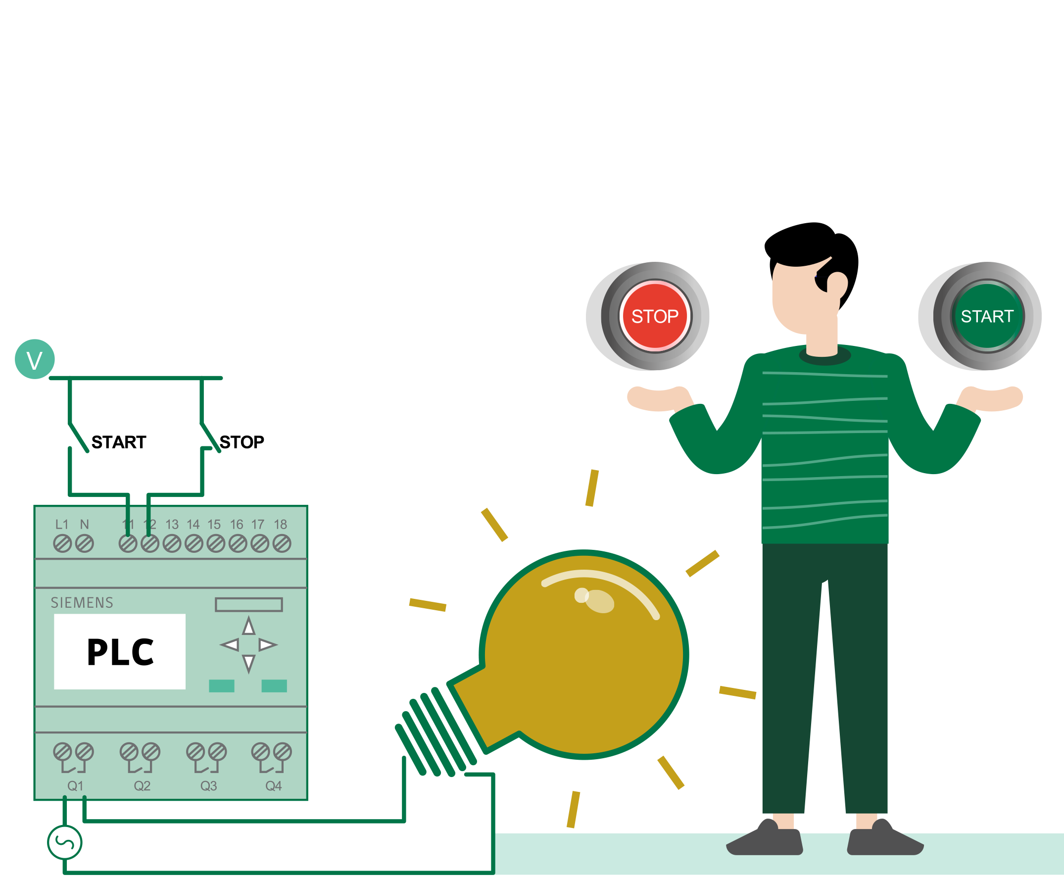
MÓDULO 7 | OPERACIÓN Y PROGRAMACIÓN DE EQUIPOS DE CONTROL ELÉCTRICO INDUSTRIAL
ACTIVIDAD 1
TRANSFORMAR DIAGRAMA ELÉCTRICO A LADDER

Slide 3

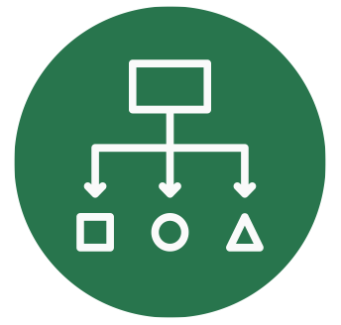

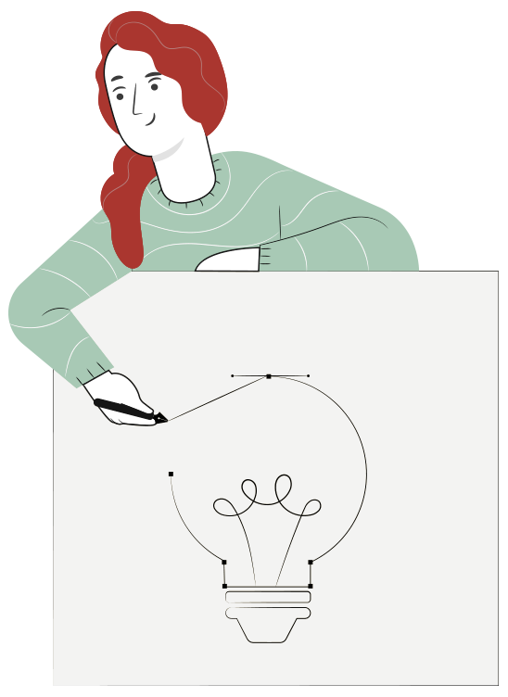
TRANSFORMAR DIAGRAMA ELÉCTRICO A LADDER
METODOLOGÍA SELECCIONADA
APRENDIZAJE ESPERADO
Aprendizaje basado en Problemas
Opera sistemas de control eléctrico semiautomático de acuerdo a requerimientos del equipo, considerando la normativa eléctrica vigente.

Slide 4

1
MENÚ DE LA ACTIVIDAD
TRANSFORMAR DIAGRAMA ELÉCTRICO A LADDER
1
Actividad de conocimientos previos “Discusión Guiada”
Arquitectura básica
Modo de trabajo
Entradas en un PLC
Actividad ¿Cuánto hemos aprendido?
Memorias del PLC
Diagramas de contactos
Lenguaje de programación
Actividad Práctica
Ticket de Salida
2
3
4
5
6
7
8
9
10

Slide 5

1
ACTIVIDAD
CONOCIMIENTOS PREVIOS
TRANSFORMAR DIAGRAMA ELÉCTRICO A LADDER
¡Ahora veamos cómo lo que ya has aprendido refuerza y mejora lo que estás a punto de aprender!

Slide 6

CONOCIMIENTOS PREVIOS
• Ciclo scan:
Conjunto de tareas, además del programa del usuario que el autómata lleva a cabo cuando está controlando un proceso.
• Tiempo de respuesta:
Tiempo de respuesta necesaria para llevar acabo las distintas operaciones de control de un proceso externo. El tiempo de respuesta de un sistema (activación de una señal de salida en relación a una entrada) viene determinado por:
- Tiempo de scan de la CPU
- Tiempo de ON/OFF de los módulos de entradas y salidas.

Slide 7
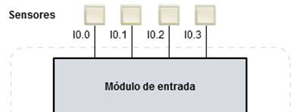
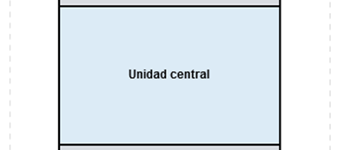
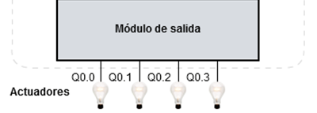
ARQUITECTURA BÁSICA PLC
Debemos recordar que los PLC son una herramienta diseñada específicamente para la automatización de procesos industriales y maquinaria. Estos poseen:
Módulo de entrada como: sensores/selectores/botones/pulsadores.
Unidad central procesa las señales mediante una previa programación de control que se carga en la memoria del dispositivo.
Módulos de salidas interface para luces/actuadores (motores, solenoides, bobinas, relés).
Sensores

Slide 8
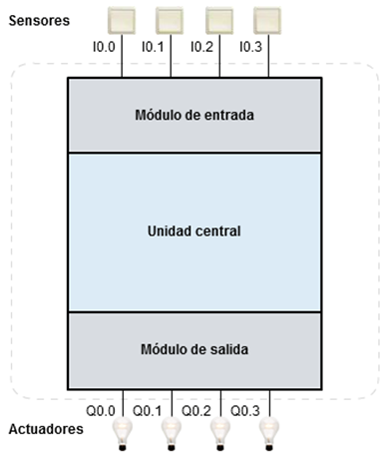
ARQUITECTURA BÁSICA PLC
El PLC realiza una lectura de las entradas cada cierto tiempo, luego ejecuta el código programado por el técnico en la memoria del dispositivo y finalmente realiza el cambio de estado en la salidas
Sensores
Entrada
Procesa el programa de forma cíclica.
Los valores de entrada se guardan como imagen del proceso
El programa de control accede a la imagen del proceso durante un ciclo.
El programa de control se ejecuta.
Los resultado se guardan como imagen del proceso.
Al final del ciclo se transfieren los nuevos estados a las salidas de relé de equipo.
Procesa-
miento
Salida
Actuadores

Slide 9
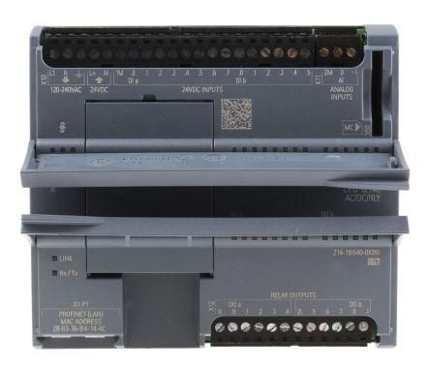
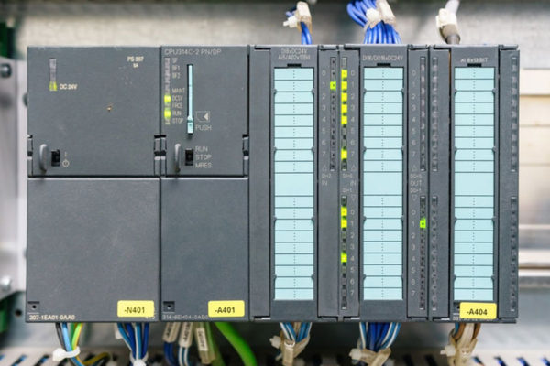
ARQUITECTURA BÁSICA PLC
Estructura compacta:
En un solo bloque todos sus elementos: fuente de alimentación, CPU, memorias de entradas/salidas, etc.
Aplicaciones en el que el número de entradas/salidas es pequeño, poco variable y conocido a priori.
Carcasa de carácter estanco, que permite su empleo en ambientes industriales especialmente hostiles.
Estructura modular:
Permite adaptarse a las necesidades del diseño, y a las posteriores actualizaciones. Configuración del sistema variable.
Funcionamiento parcial del sistema frente a averías localizadas, y una rápida reparación con la simple sustitución de los módulos averiados.

Slide 10
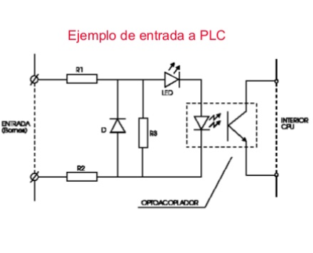
ENTRADAS EN UN PLC
Función del módulo de entrada
Recoge la información de sensores.
Adapta los niveles de voltaje del medio (24 v por lo general).
Al voltaje de trabajo del micro controlador interno del PLC
Filtro de ruido eléctrico.
Separación galvánica entre circuitos lógicos y de potencia.
Visualización de estado de entradas.
Ejemplo de Entrada a PLC

Slide 11
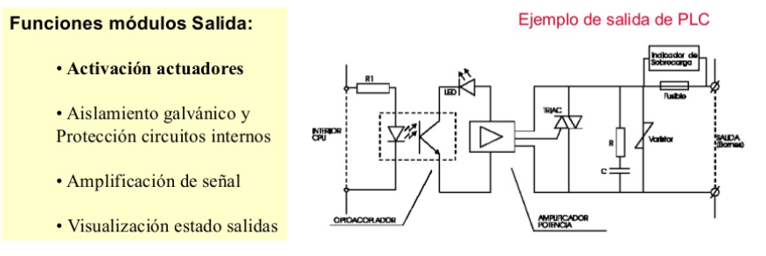
ENTRADAS EN UN PLC
Función del módulo de salidas
Activación de actuadores.
Aislamiento galvánico y protección de circuitos internos.
Amplificación de señal.
Visualización de estado de salidas.
Ejemplo de Salida de PLC

Slide 12

MEMORIAS DEL PLC
RAM (random acces memory)
Memoria de acceso aleatorio o memoria de lectura/escritura. Puede realizar procesos de lectura y escritura por procedimientos eléctricos. Su información al perder la alimentación eléctrica es volátil.
ROM (read only memory)
Memoria de solo lectura, en estas memorias se puede leer contenido, pero no se puede escribir en ellas, los datos son grabados por el fabricante y el usuario no puede alterar el contenido. Permanece aún si hay un fallo en la alimentación.

Slide 13

MEMORIAS DEL PLC
EPROM
Chip de memoria ROM programable y no volátil, esto es que guarda los datos en el caso de que la fuente de energía se apague, y puede ser borrada y volver a ser usada por exposición a una fuente de luz ultravioleta.
EEPROM
Memoria de solo lectura, reprogramables electrónicamente, tiene un número máximo de ciclos de borrado.

Slide 14
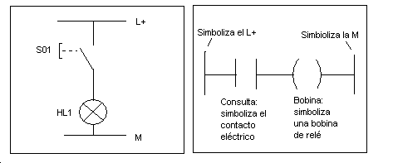
DIAGRAMA DE CONTACTOS LADDER O DE ESCALERAS
Es un lenguaje gráfico y probablemente el más extendido en todos los lenguajes de programación y por tanto el más similar a otros.
Probablemente es el más fácil de entender por el personal proveniente de la industria eléctrica y técnicos eléctricos.En definitiva, es la representación que habría que cablear si se quisiera hacer el mismo programa que realizas con el PLC.

Slide 15
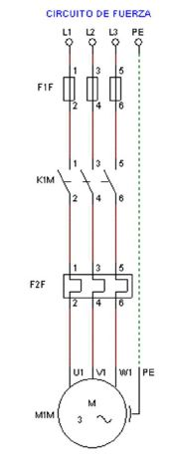
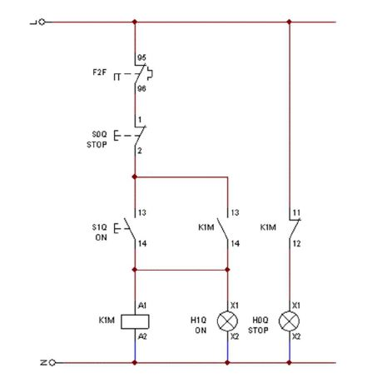
LENGUAJE DE PROGRAMACIÓN LADDER
Como se mencionó anteriormente el lenguaje Ladder tiene su origen en la lógica cableada de contactores, para ello centraremos nuestra atención solo en la parte de control del siguiente circuito.

Slide 16
LENGUAJE DE PROGRAMACIÓN LADDER
Si giramos 90 grados el esquema y lo posicionamos de manera horizontal lo que se obtiene es algo muy similar a un diagrama en Ladder.

Slide 17
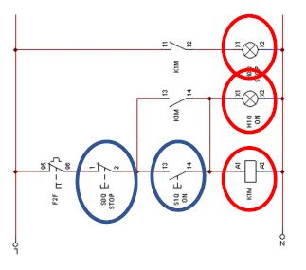
LENGUAJE DE PROGRAMACIÓN LADDER
En este podemos identificar elementos de entrada y elementos de salida, dichos elementos deben ser reemplazados en el software con el símbolo correspondiente.
Azul
Entradas del PLC
Rojo
Contactos de salida en un PLC

Slide 18
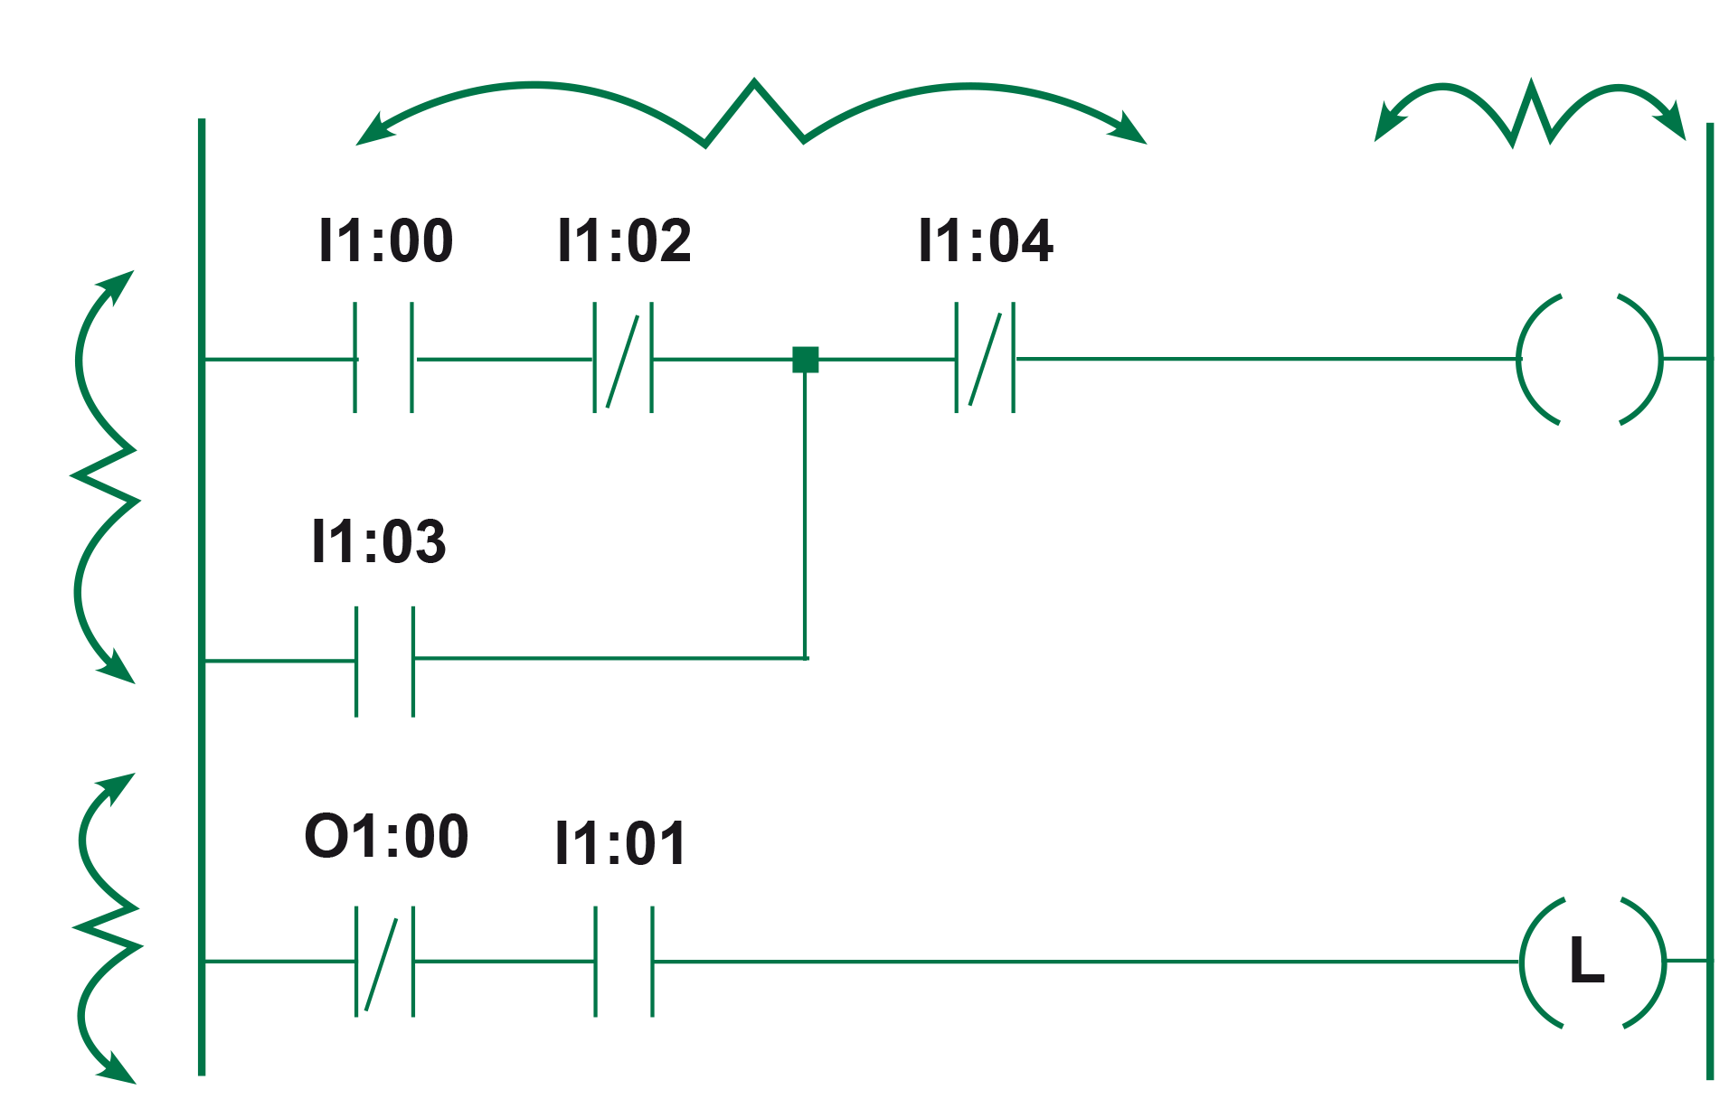
LENGUAJE DE PROGRAMACIÓN LADDER
Entradas
Salidas
Peldaño 1
Peldaño 2

Slide 19

MATERIAL
COMPLEMENTARIO
Antes de realizar la actividad práctica te invitamos a que revises la cápsula animada:
“Uso de protoboard”

Slide 20

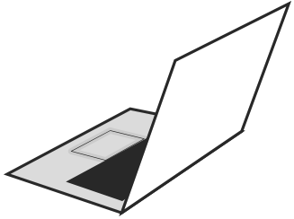
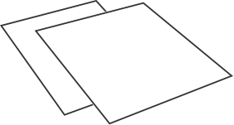
1
REVISEMOS
¿CUÁNTO APRENDIMOS?
TRANSFORMAR DIAGRAMA ELÉCTRICO A LADDER
¡Ahora realizaremos una actividad que resume todo lo que hemos visto! ¡Atentos, atentas!

Slide 21









ANTES DE COMENZAR LA ACTIVIDAD:
¡ATENCIÓN!
Utilizar EPPs para el autocuidado.
Manipular cuidadosamente herramientas.
Ser cuidadoso y respetuoso con los integrantes del equipo de trabajo, asegurando la integridad física de todos.
Ser ordenado con el área de trabajo.
Toda actividad debe desarrollarse bajo supervisión de la persona a cargo del taller o laboratorio.

Slide 22


ANTES DE TERMINAR:
TICKET DE SALIDA
TRANSFORMAR DIAGRAMA ELÉCTRICO A LADDER
¡No olvides contestar y entregar el Ticket de Salida!
¡Hasta la próxima!

